Slide 1
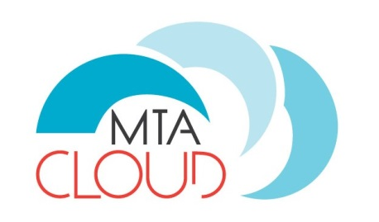
Túl az IaaS cloud szolgáltatásokon – jelen helyzet és jövőbeli tervek
Kacsuk Péter
Kacsuk.Peter@sztaki.mta.hu
MTA Cloud projekt technikai vezetője
Laborvezető
MTA SZTAKI Párhuzamos és Elosztott Rendszerek Laboratórium

Slide 2
Miért válasszuk az MTA Cloud-ot?
A szimpla IaaS cloud szolgáltatásokon túl az MTA Cloud további szolgáltatásokat is nyújt:
Felhasználók támogatása
Felhasználást segítő PaaS szolgáltatások

Slide 3
Felhasználók támogatása
  Tanfolyamok
    Kihelyezett tanfolyamok az MTA intézmények kérésére
    Korábbi tanfolyamok helyei:
      Budapest TTK,
      Szegedi Biológiai Kutatóközpont,
      Debrecen ATOMKI
    Kihelyezett konzultációs nap: Budapest Rényi Intézet
  Workshop-ok
    Minden évben legalább egy nagy rendezvény:
      2015. május 11. Projektindító workshop az Akadémián
      2016. június 28. Projektzáró workshop az Akadémián
      2017. február 17. MTA CLOUD SZIMPÓZIUM az Akadémián
      2017. november 21. MTA Cloud WORKSHOP 2017 Ősz

Slide 4
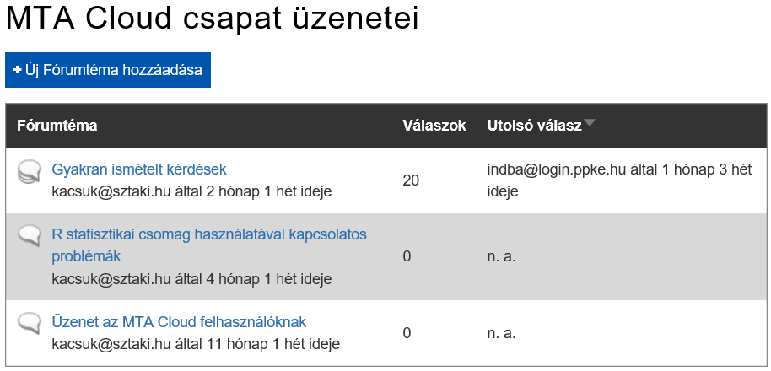
Felhasználók támogatása
Fórum
  Célja: szakmai kérdések megvitatása a felhasználók és az MTA Cloud fejlesztők között
  Hosszútávú cél: szakmai kérdések megvitatása a felhasználók között

Slide 5
Felhasználók támogatása
  Tutoriálok
    IaaS szolgáltatásokhoz kapcsolódó tutoriál:
      Az MTA Cloud használatának alapismeretei
    PaaS szolgáltatásokhoz kapcsolódó tutoriálok:
      Cloud alkalmazásokat támogató portál
      Occopus cloud orchestrator
      DataAvenue (Nagy Enikő előadása)
      Flowbster workflow - Autodock Vina alkalmazás
      Apache Hadoop klaszter kiépítése
      Docker-Swarm klaszter kiépítése (Farkas Attila előadása)

Slide 6
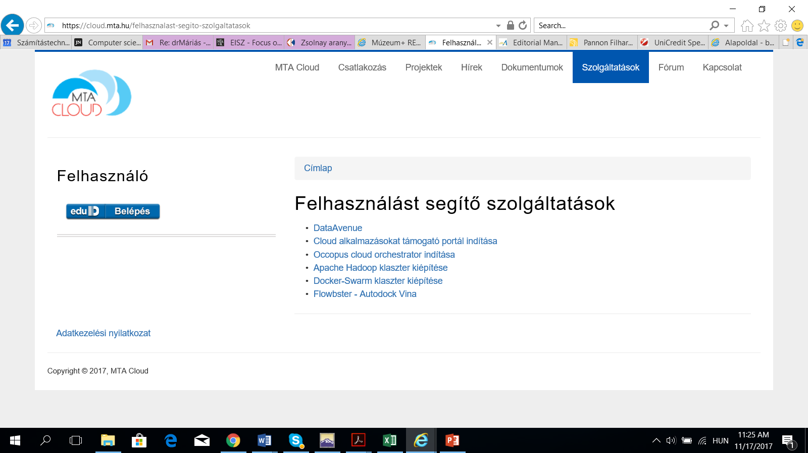
Felhasználást segítő PaaS szolgáltatások

Slide 7
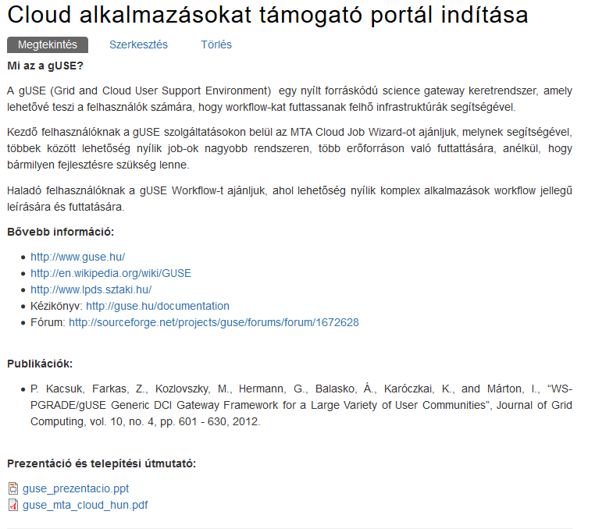
Szolgáltatás lapok felépítése

Slide 8

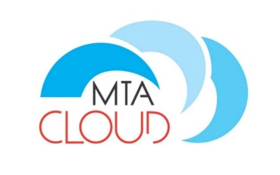
Cloud alkalmazásokat támogató portál:
WS-PGRADE/gUSE
A WS-PGRADE/gUSE egy nyílt forráskódú science gateway keretrendszer, amely lehetővé teszi a felhasználók számára, hogy workflow-kat fejlesszenek és futtassanak felhő infrastruktúrák segítségével.
gUSE hivatalos weboldal: http://www.guse.hu/

Slide 9
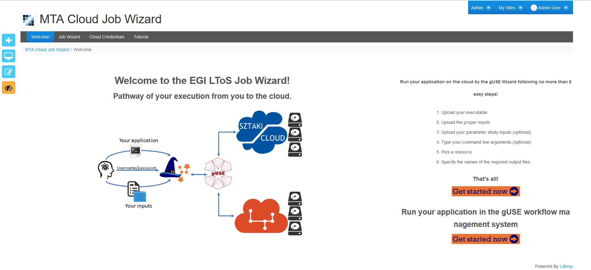
MTA Cloud Job Wizard
Kezdő felhasználóknak a gUSE szolgáltatásokon belül az
MTA Cloud Job Wizard-ot ajánljuk, melynek segítségével, többek között lehetőség nyílik job-ok nagyobb rendszeren, több erőforráson való futtattására, anélkül, hogy bármilyen fejlesztésre szükség lenne.

Slide 10
Job Wizard funkcionalitás
6 lépés az alkalmazás futtatásához:
  Lépés: végrehajtó kód megadása
  Lépés: statikus inputok megadása (opcionális)
  Lépés: parametrikus inputok megadása (opcionális)
  Lépés: parancssori argumentumok megadása (opcionális)
  Lépés: az erőforrás és flavour megadása
  Lépés: output fájlok megadása (opcionális)

Slide 11
  3. lépés: parametrikus inputok megadása

Slide 12
  6. lépés: output fájlok megadása

Slide 13
Futtatás menedzselése

Slide 14
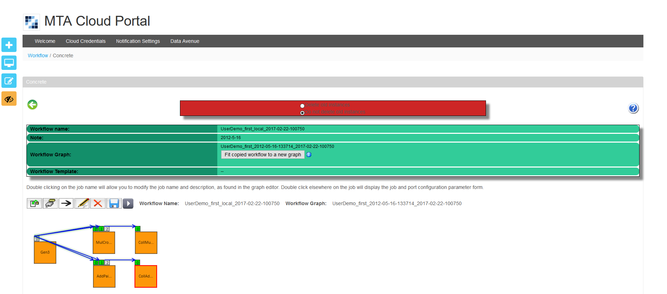
gUSE Workflow
Haladó felhasználóknak a gUSE Workflow-t ajánljuk, ahol lehetőség nyílik komplex alkalmazások workflow jellegű leírására és futtatására.

Slide 15
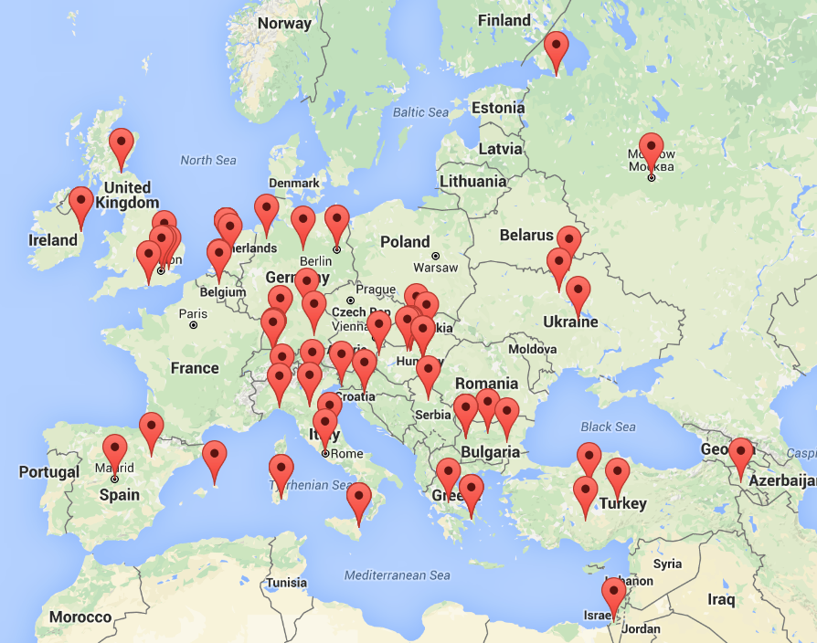
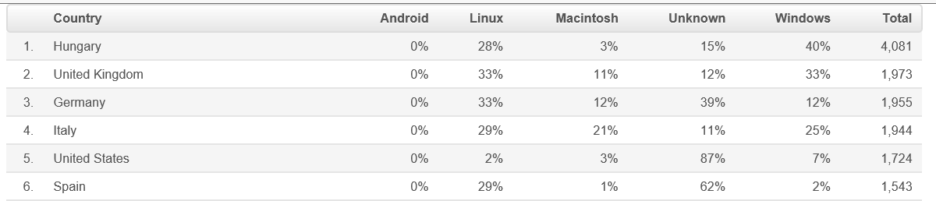
    Cloud alkalmazásokat támogató portál: WS-PGRADE/gUSE
Több, mint 90 installált portál világszerte
Több, mint 22.000 letöltés 80 országból

Slide 16

Mi az Occopus?
Az Occopus, egy nyílt-forráskódú felhő orkesztrációs eszköz, melyet az MTA SZTAKI fejlesztett ki.
Segítségével rugalmasan tudunk létrehozni és menedzselni komplex virtuális infrastruktúrákat (pl. különböző klasztereket) az MTA Cloud-ban.
Un. leíró fájlok alapján az Occopus automatikusan hozza létre a leirt infrastruktúrát az MTA Cloud-ban.
A leíró fájlokat tipikusan az intézeti informatikusoknak kell létrehozni. (Ez felel meg a korábbi infrastruktúra tervezésnek és beszerzésnek.)
A végfelhasználók használhatják a leírókat, hogy létre hozzanak virtuális infrastruktúrákat, amelyek a leírókra épülnek.
Occopus hivatalos weboldal: http://occopus.lpds.sztaki.hu/

Slide 17

Autodock virtuális infrastruktúra létrehozása az MTA Cloudban Occopus segítségével
MTA Cloud Repo
Inputok:
+ Vina config
+ Receptor molekula
+ Ligand halmaz
MTA Cloud
Vina config
Ligand halmaz
Generator
Vina
Docking eredmények
Vina
Vina
VI leíró
Collector
Output: 5 legjobb docking eredmény
1. lépés: Autodock VI leíró letöltése az MTA Cloud Repoból
2. lépés: Autodock VI telepítése néhány kattintással az MTA Cloudban
3. lépés: Autodock alkalmazás futtatása 100.000 liganddal az MTA Cloudon

Slide 18
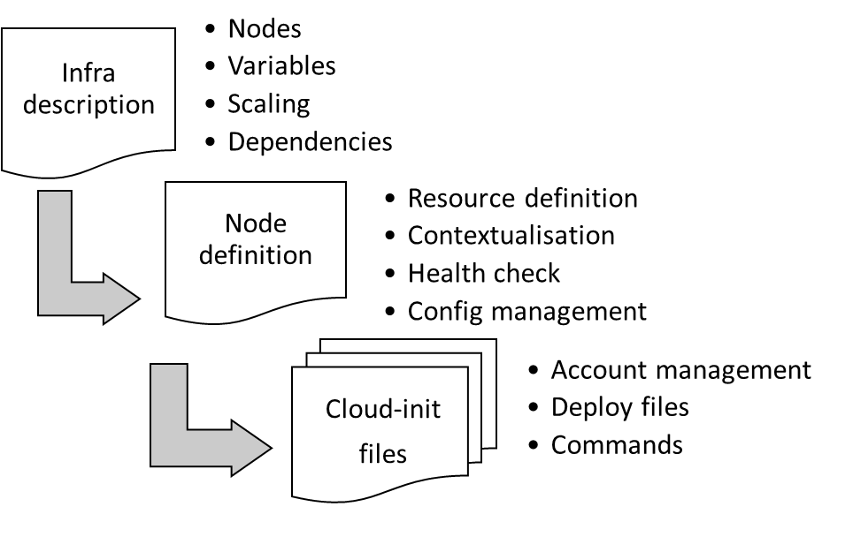
Occopus leírói
9/20
Notes:
Visszahivatkozok, hogy hol melyik fájlba mit írtam, ezt hogyan valósítottam meg….

Slide 19

Mi a Hadoop?
Nyílt forráskódú adattárolási- és feldolgozási keretrendszer amely Big Data jellegű (mapreduce) adat-intenzív elosztott alkalmazásokat támogat.
Big Data analitikák területén az Apache Hadoop közkedvelt megoldás.
Azonban egy ilyen infrastruktúra létrehozása felhőben nem triviális feladat, a Hadoop architektúrális, hálózati, konfigurációs, illetve felhő technológiák mélyebb ismeretére van szükség.
Occopus eszköz használatával egyszerűvé tesszük ennek létrehozását az MTA Cloudban:
  Automatikus felépülés: a felhasználó egyetlen parancs segítségével néhány perc alatt létrehozhat egy Hadoop-fürtöt a kívánt méretben
  Skálázhatóság: igény szerint hozzáadhat vagy lebonthat csomópontokat a klaszterben
  Finomhangolhatóság: a Hadoop konfigurációs fájljai felépülés előtt tetszés szerint személyre szabhatóak

Slide 20
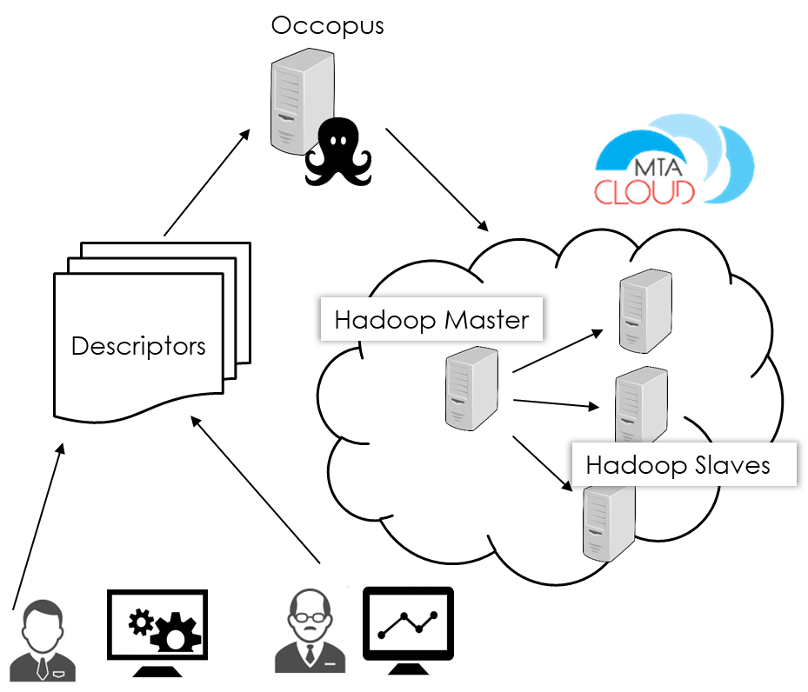
Hadoop architektúra és létrehozása a felhőben
Hadoop klaszter felépítése
    Hadoop Master node
    Felügyeli a HDFS adatainak tárolásának mechanizmusát
    Párhuzamos adatfeldolgozás futtatása (MapReduce) az adatokon
    Hadoop Slave nodes
      Adattárolás
      Számítások futtatása
Hadoop klaszter létrehozása
  Informatikus létrehozza az Occopus leírókat
  A végfelhasználók használhatják a leírókat, hogy létre tudjanak hozni virtuális infrastruktúrákat amelyek a leírókra épülnek
  Az Occopus felépíti a virtuális Hadoop infrastruktúrát a leírók alapján
    Első lépés: Hadoop Master felépítése
    Második lépés: Hadoop Slave csomópontok felépítése párhuzamosan
10/20

Slide 21







Hadoop használatának lépései
Occopus
1. lépés: Occopus telepítése (Occopus tutorial segítségével)
2. lépés: Hadoop leírók elkészítése és elhelyezése az MTA Cloud Repozitóriumban (SZTAKI feladata)
3. lépés: Leírók személyre szabása (végfelhasználók feladata, minimális adminisztráció)
4. lépés: Hadoop klaszter felépítése
(személyre szabott leírók alapján)
5. lépés: MapReduce alkalmazások futtatása
Descriptors
Hadoop Master
Hadoop Slaves

Slide 22
Docker klaszter létrehozása az MTA Cloudban Occopus segítségével
MTA Cloud Repo
Docker Worker
NOVA
Docker
Head
Docker Worker
VI leíró
1. lépés: Docker klaszter VI leíró letöltése az MTA Cloud Repoból
2. lépés: Docker klaszter VI létrehozása néhány klikkeléssel az MTA Cloudban
(ld. tutorial: https://cloud.mta.hu/docker-swarm-klaszter-kiepitese)
3. lépés: Docker konténerek létrehozása a Docker klaszterban

Slide 23
Docker klaszter használata
A létrehozott Docker klaszter
  Dinamikusan skálázható fel és le az Occopus segítségével
  Docker konténerek kétféleképpen indíthatók:
    Docker parancsokkal
    Occopus segítségével (Docker plugin felhasználásával)
Deploy
Docker
NOVA
Occopus
NOVA
Docker Worker
Deploy
Containers
Docker
Head
Docker Worker
Occopus
Docker

Slide 24
Mi az a DataAvenue?
Adatátviteli szolgáltatás különböző tipusú tárolóegységek között
Legnagyobb előnye: protokollok széles körű támogatása amely lehetővé teszi a különféle elosztott tárolási erőforrások közötti egyszerű adatátvitelt a különböző hálózati protokollok között.
Támogatott típusok: S3, sftp, GridFTP, iRODS, SRM szerverek
MTA CLOUD
S3 STORAGE
VM
VM
S3 STORAGE
DATA
AVENUE

Slide 25
Flowbster koncepció
Feeder
Gather
Adattároló
Adattároló
Flowbster alkalmazás leíró réteg
Flowbster workflow rendszer réteg
Occopus réteg
MTA Cloud

Slide 26
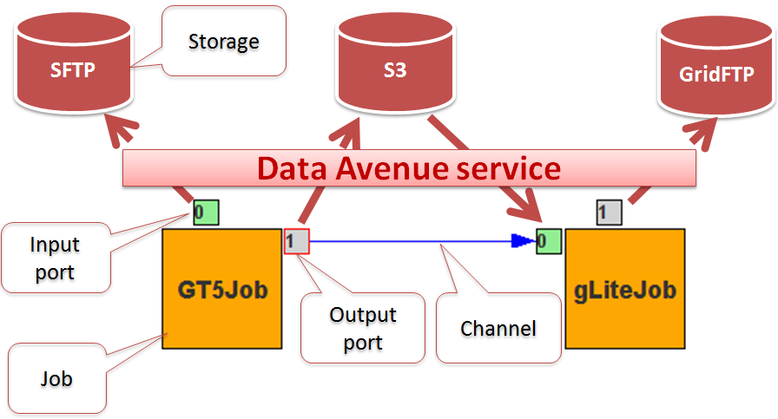
Data Avenue használata workflow belsejében
job1
job2

Slide 27
Összefoglalás
A bemutatott szolgáltatások egzmással is kombinálhatók
Általuk nagyon sokféle komplex probléma megoldhatóvá válik
Ha segitség kell az alkalmazásukhoz, akkor az MTA Cloud csapat szivesen segit
Hasonlóan, ha tanfolyamra, vagy konzultációra van igény az MTA Cloud csapat szivesen rendelkezésre áll

Slide 28
Köszönöm a figyelmet!
kacsuk.peter@sztaki.mta.hu

